Slide 1
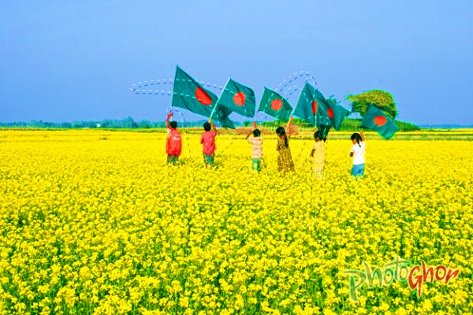
স্বাগতম
Notes:
এই স্লাইডটি দেখিয়ে শুভেচ্ছা বিনিময় করতে হবে ।

Slide 2

শিক্ষক পরিচিতি
আব্দুল হাদী
সহকারী শিক্ষক (আই.সি.টি)
বালিধা পাঁচাকড়ি দাখিল মাদ্রাসা
মনিরামপুর, যশোর।
ই-মেইলঃ hadidm74@gmail.com
Mobile: 01727711544
পাঠ পরিচিতি
শ্রেণি: ৬ষ্ঠ
বিষয়: তথ্য ও যোগাযোগ প্রযুক্তি
অধ্যায় : 1ম
পাঠ : 5
সময়: ৫০ মিনিট
Notes:
এই স্লাইড এর মাধ্যমে শিক্ষক পরিচিতি ও পাঠ পরিচিতি থাকবে। এই স্লাইডটি দেখিয়ে বুঝাতে হবে শিক্ষক ও পাঠ সম্পর্কে ধারণা।

Slide 3
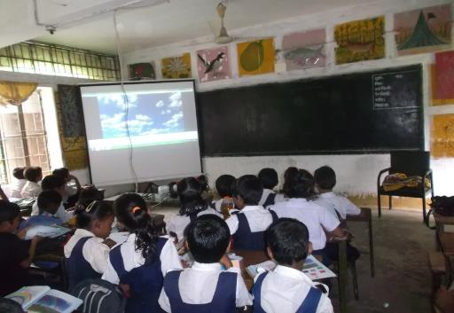
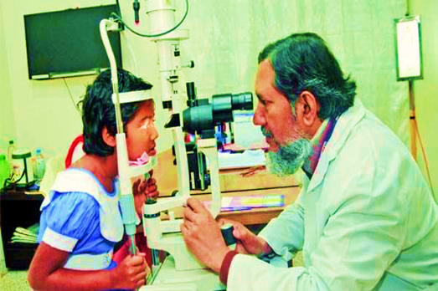
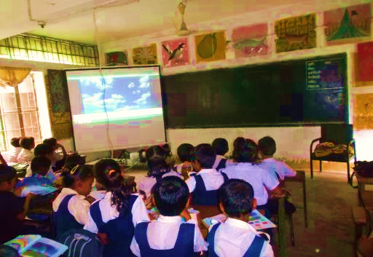
তথ্য ও যোগাযোগ প্রযুক্তির ব্যবহার
ক্লাসে ছাত্র/ছাত্রী
চিকিৎসা
Notes:
চিত্রগুলো দেখিয়ে পাঠ ঘোষণ করতে হবে। ক্লাসে ও চিকিৎসায় প্রযুক্তির ব্যবহার দেখে বুঝা যাবে আজকের পাঠ আইসিটির ব্যবহার।

Slide 4
শিখনফল
এই পাঠ শেষে শিক্ষার্থীরা...
১। শিক্ষাক্ষেত্রে তথ্য ও যোগাযোগ প্রযুক্তির ব্যবহার
বর্ণনা করতে পারবে।
২। চিকিৎসা ক্ষেত্রে তথ্য ও যোগাযোগ প্রযুক্তির
ব্যবহার বর্ণনা করতে পারবে।
৩। বিজ্ঞান ও গবেষণার ক্ষেত্রে তথ্য ও যোগাযোগ
প্রযুক্তির গুরুত্ব উল্লেখ করতে পারবে।
৪। কৃষি, পরিবেশ ও আবহাওয়া সম্পর্কে তথ্য প্রদানে
তথ্য ও যোগাযোগ প্রযুক্তির ভূমিকা বর্ণনা করতে পারবে।
Notes:
শিক্ষককে মনে রাখতে হবে যাতে করে পাঠ শেষে শিক্ষার্থীরা শিখনফল অর্জন করতে পারে। তাই শিক্ষণফল অতীব জরুরী।

Slide 5
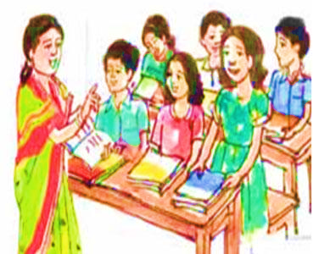
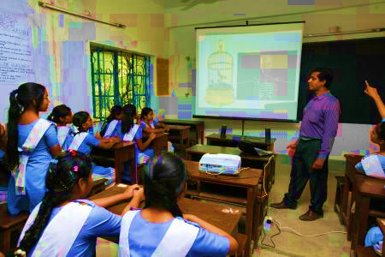
শিক্ষায় তথ্য ও যোগাযোগ প্রযুক্তির ব্যবহার
ছবিগুলোতে পাঠদানের কী পার্থক্য দেখতে পাচ্ছ?
গতানুগতিক পাঠদান
মাল্টিমিডিয়ার মাধ্যমে পাঠদান
Notes:
এই স্লাইড থেকে উপস্থাপনা শুরু হবে। গতানুগতিক পাঠদানের সাথে মাল্টিমিডিয়ার মাধ্যমে পাঠদানের পার্থক্য বুঝানো হয়েছে।

Slide 6

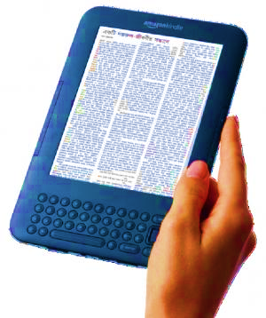

শিক্ষায় তথ্য ও যোগাযোগ প্রযুক্তি
ই-বুকে কয়েক হাজার বই রাখা যায়
অনলাইন পরীক্ষা
Notes:
ই-বুক ব্যবহার করলে স্কুলে আর অনেক বই নিয়ে যাওয়া লাগবে না। অন-লাইনে পরিক্ষা দিয়ে সার্টিফিকেট অর্জন করা যায়।

Slide 7

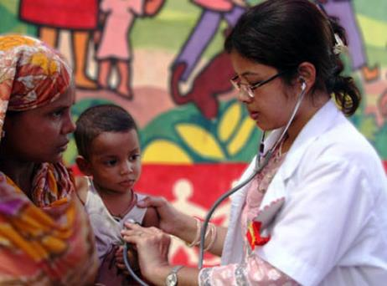
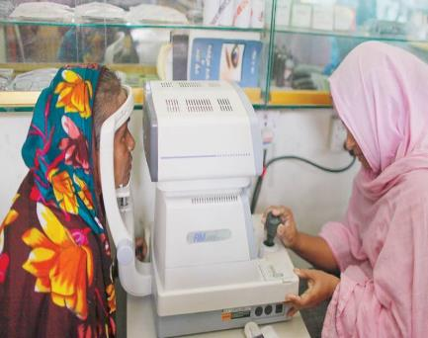
চিকিৎসায় তথ্য ও যোগাযোগ প্রযুক্তি
গতানুগতিক চিকিৎসা
প্রযুক্তির মাধ্যমে চিকিৎসা
Notes:
গতানুগতিক চিকিৎসার সাথে প্রযুক্তির মাধ্যমে চিকিৎসার পার্থক্য দেখানো হয়েছে।

Slide 8

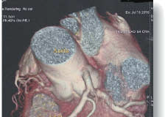
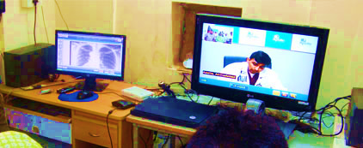
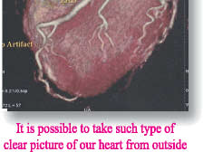
চিকিৎসায় তথ্য ও যোগাযোগ প্রযুক্তি
শরীরের বাইরে থেকে শরীরের ভিতরের হৃৎপিন্ডের এরকম নিখুঁত ছবি তোলা সম্ভব
টেলিমেডিসিন
Notes:
বর্তমানে চিকিৎসা ক্ষেত্রে আইসিটি ব্যবহার ব্যাপক টেলিমেডিসিনের মাধ্যমে ডাক্তার অনেক দূর থেকেও রোগিকে সেবা প্রদান করছে।

Slide 9
জোড়ায় কাজ
চিকিৎসা ক্ষেত্রে কোথায় তথ্য ও যোগাযোগ প্রযুক্তি ব্যবহৃত হচ্ছে লেখ।
Notes:
শিক্ষার্থীরা জোড়ায় জোড়ায় বিভক্ত হয়ে উক্ত প্রশ্নের উত্তর লিখে শিক্ষককে দেখাবে।

Slide 10
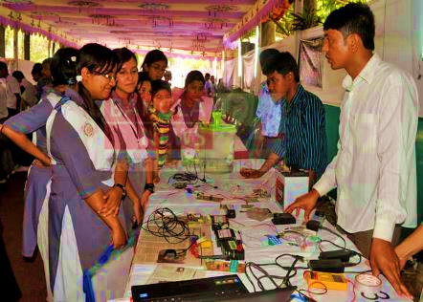

বিজ্ঞান ও গবেষণায় তথ্য ও যোগাযোগ প্রযুক্তি
বিজ্ঞান ও গবেষণার কাজকে সহজ করেছে
আমাদের দেশের বিজ্ঞানীরা পাটের জিনোম বের করেছিল
Notes:
বিজ্ঞান ও গবেষণার ক্ষেত্রেও আই সিটির ব্যাপক অবদান । মাকসুদুল আলম

Slide 11
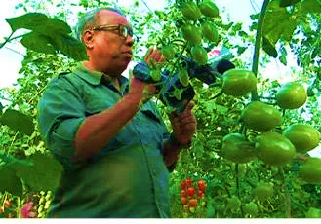
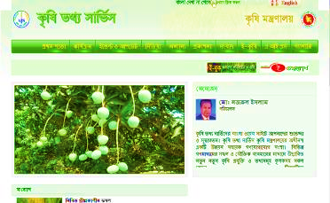
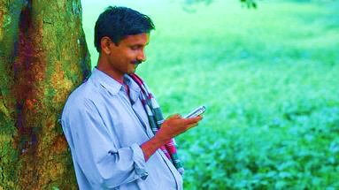
কৃষিতে তথ্য ও যোগাযোগ প্রযুক্তি
কৃষি বিষায়ক অনুষ্ঠান
ইন্টারনেটে কৃষির উপর ওয়েব সাইট
মোবাইল ফোনে কৃষি সম্যার সমাধান
Notes:
কৃষি ক্ষেত্রে আইসিটি ব্যবহার করে উৎপাদন দিন দিন বৃদ্ধি পাচ্ছে। প্রযুক্তির মাধ্যমে কৃষকরা সহযোগিতা পাচ্ছে।

Slide 12
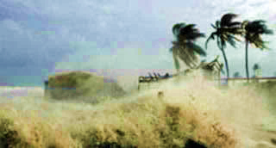

পরিবেশ আর আবহাওয়া জানতে তথ্য ও যোগাযোগ প্রযুক্তি
১৯৭০ সালের ঘূর্ণঝড়ে এই দেশে প্রায় লক্ষ লোক মারা গেছে।
বর্তমানে আগেই ঘূর্ণিঝড়ের পূর্বাভাস পাওয়া যায়।
Notes:
খারাপ আবহাওয়ার কারণে মানুষ মারা যেত বর্তমানে আইসিটি ব্যবহার করে আবহাওয়ার পূর্বাভাস পেয়ে মানুষ নিরাপদ স্থানে অবস্থান করছে।

Slide 13
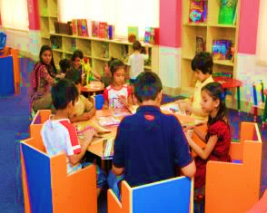


দলগত কাজ
শিক্ষায় আর কোন কোন ক্ষেত্রে তথ্য ও যোগাযোগ প্রযুক্তি ব্যবহার করা যায় তার একটি তালিকা তৈরি কর।
Notes:
শিক্ষার্থিদের কয়েকটি দলে বিভক্ত করে দিয়ে দলগত কাজ দিতে হবে।

Slide 14

সম্ভাব্য সমাধান
১। অনলাইনের মাধ্যমে বিশ্ব্বের যে কোন লাইব্রেরীর
বই পড়া যাবে।
২। দেশ-বিদেশের যে কোন শিক্ষকের সাথে
যোগাযোগ করা যায়।
৩। বিভিন্ন অনলাইন ভিত্তিক পরীক্ষা দেওয়া যায়।
৪। বিভিন্ন বই ডাউনলোড করা যায়।
Notes:
শিক্ষার্থীরা উত্তর লেখার পরে শিক্ষক এই সম্ভাব্য সমাধান দেখাবেন। এই সমাধান গুলো বাদেও আরও সমাধান হতে পারে।

Slide 15
নতুন শিখলাম
ই-বুক
টেলিমেডিসিন
জিনোম
গবেষণা
Notes:
তোমারা এই পাঠ থেকে নতুন কিকি শব্দ শিখলে? এবার স্লাইডটি দেখাতে হবে।

Slide 16
মূল্যায়ন
1. ই-বুকে কতগুলো বই থাকে ?
২. টেলিমেডিসিন বলতে কী বোঝায়?
খ. ১০ টি
ক. ১ টি
গ. কয়েক হাজার
ঘ. শতাধিক
ক. টেলিফোনে ওষধ বিক্রি
খ. টেলিফোনে চিকিৎসা সেবা
গ. টেলিফোনে সেবা
ঘ. টেলি সেবা
Notes:
উত্তর গুলোর উপরে ক্লিক করলে সঠিক ও ভূল উত্তর পাওয়া যাবে।

Slide 17

৩. মাল্টিমিডিয়ার আভিধানিক রূপ কী?
৪. আমাদের দেশের বিজ্ঞানীরা পাটের কী আবিষ্কার
করতে আইসিটি-এর ব্যবহার করেছিলেন?
ক. বহুমাধ্যম
খ. একক মাধ্যম
গ. ত্রি-মাধ্যম
ঘ. বিশেষ মাধ্যম
ক. জিন
খ. তন্তু
গ. জিনোম
ঘ. জিমন
Notes:
উত্তর গুলোর উপরে ক্লিক করলে সঠিক ও ভূল উত্তর পাওয়া যাবে।

Slide 18
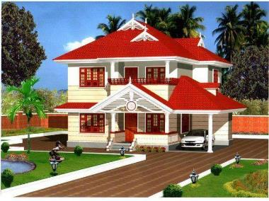
বাড়ির কাজ
তথ্য ও যোগাযোগ প্রযুক্তি ব্যবহারের উপর একটি ছোট প্রবন্ধ লিখ।
Notes:
শিক্ষার্থী অন্যের সাহায্য ছাড়াই বাড়ির কাজ করে পরবর্তী ক্লাসে শিক্ষকক জমে দিবে।

Slide 19
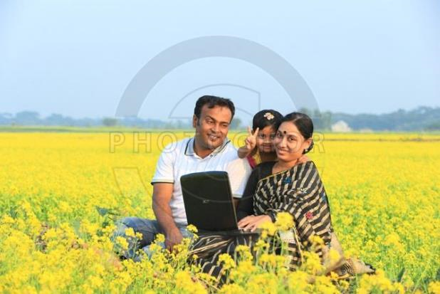
ধন্যবাদ

